Slide 1

CHỦ ĐỀ 4: OXYGEN VÀ KHÔNG KHÍ
Bài 7:
OXYGEN- KHÔNG KHÍ

Slide 2
Bài 7-OXYGEN VÀ KHÔNG KHÍ
CHỦ ĐỀ 4: OXYGEN VÀ KHÔNG KHÍ
1I KHÔNG KHÍ.
1.THÀNH PHẦN KHÔNG KHÍ
Thành phần của không khí gồm:
+ Khí nitơ: chiếm tỉ trọng lớn nhất với 78%
+ Hơi nước, carbon dioxide, khí hiếm…. 1%
+ Khí Oxygen : 21% (chiếm khoảng 1/5 thể tích không khí)
2. VAI TRÒ CỦA KHÔNG KHÍ TRONG TỰ NHIÊN
+ Cung cấp oxygen cần cho sự hô hấp.
+ Cung cấp hơi nước góp phần ổn định nhiệt độ của trái đất và là nguồn gôc sinh ra mây, mưa
+ Cung cấp carbon dioxide cần cho sự quang hợp.
+ Khí nitơ cung cấp một phần dinh dưỡng cho sinh vật.

Slide 3
NÊU CÁC VAI TRÒ CỦA KHÔNG KHÍ TRONG TỰ NHIÊN?
+ Cung cấp oxygen cần cho sự hô hấp.
+ Cung cấp hơi nước góp phần ổn định nhiệt độ của trái đất và là nguồn gôc sinh ra mây, mưa
+ Cung cấp carbon dioxide cần cho sự quang hợp.
+ Khí nitơ cung cấp một phần dinh dưỡng cho sinh vật.

Slide 4
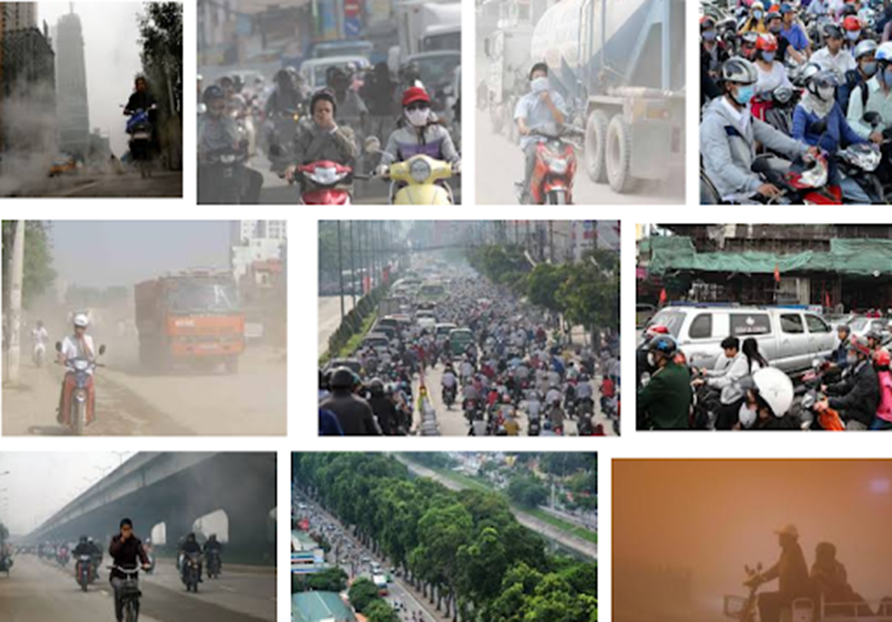
3. SỰ Ô NHIỄM KHÔNG KHÍ VÀ MỘT SỐ BIỆN PHÁP BẢO VỆ MÔI TRƯỜNG KHÔNG KHÍ.
CHỦ ĐỀ 4: OXYGEN VÀ KHÔNG KHÍ
BÀI 7: OXYGEN VÀ KHÔNG KHÍ

Slide 5
NGUYÊN NHÂN
Ô NHIỄM TỰ NHIÊN
Ô NHIỄM NHÂN TẠO
Ý thức con người
Hoạt động công nghiệp
Bùng nổ dân số, chiến tranh

Slide 6
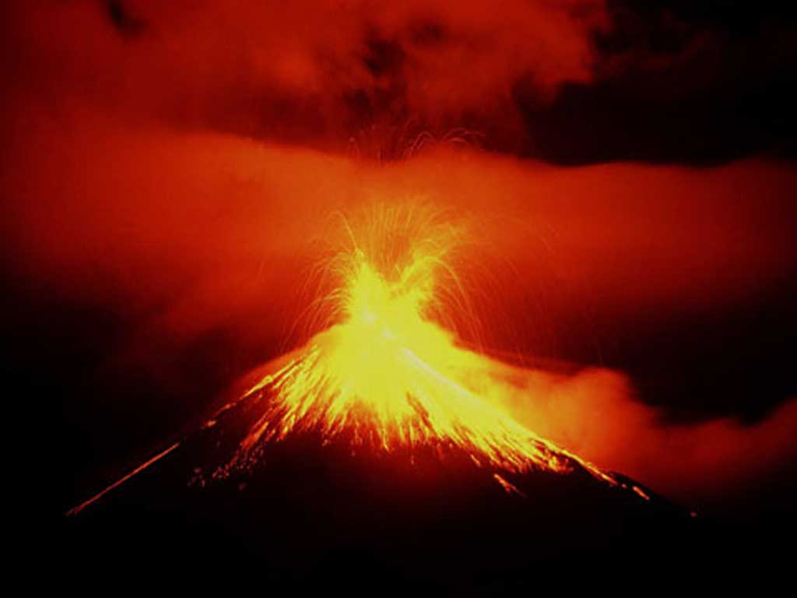
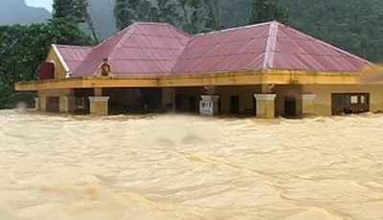
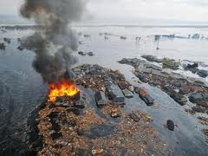
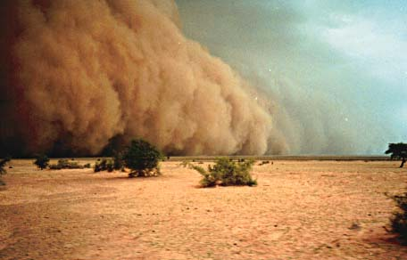
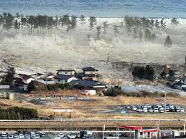
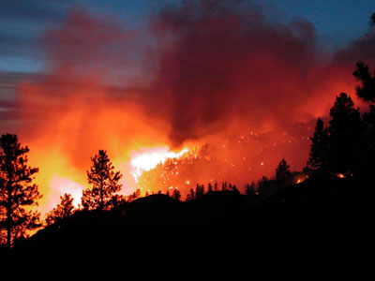
Ô NHIỄM TỰ NHIÊN
Núi lửa phun trào
Lũ lụt
Động đất
Bão cát
Sóng thần
Cháy rừng

Slide 7
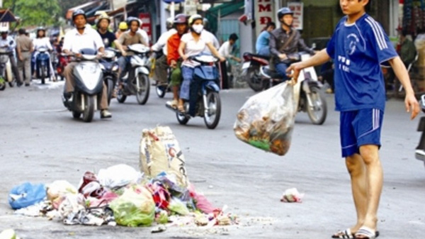
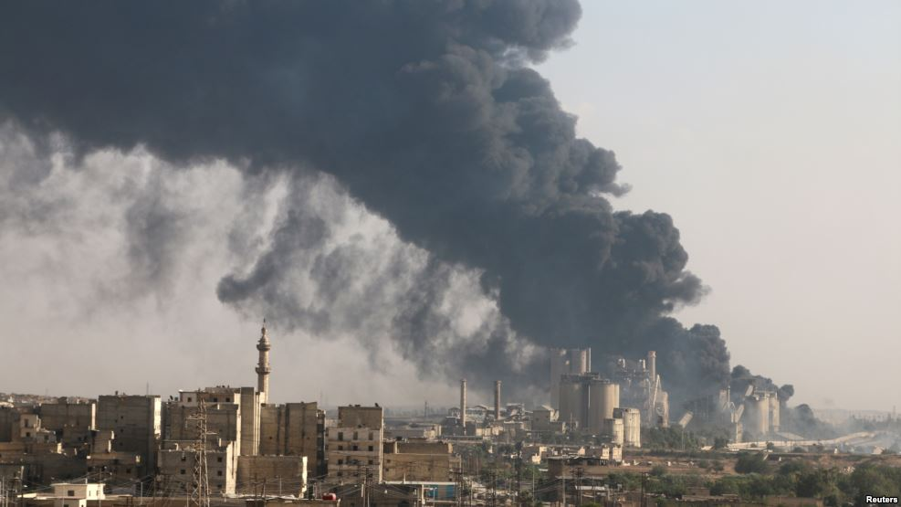
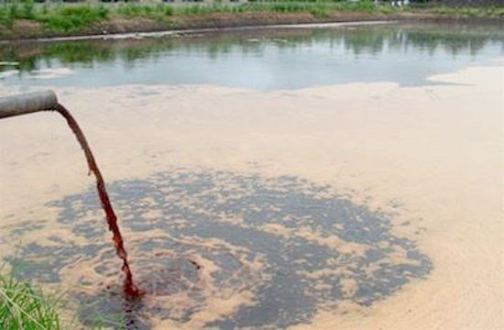
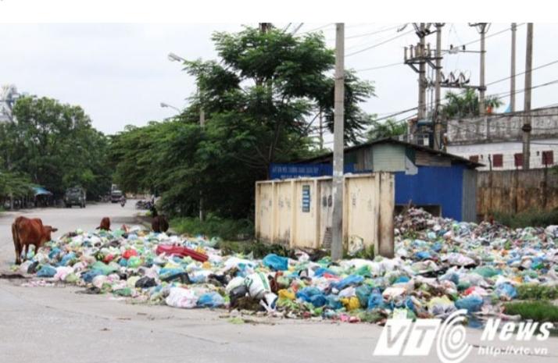
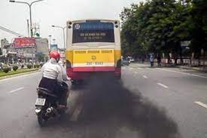
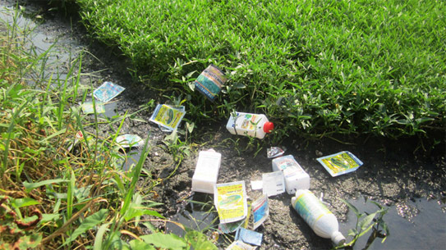
Ô NHIỄM NHÂN TẠO
Vứt rác bừa bãi
Khói bụi nhà máy
Nước thải công nghiệp
Khí thải phương tiện giao thông
Vứt hoá chất bừa bãi
Rác thải sinh hoạt

Slide 8
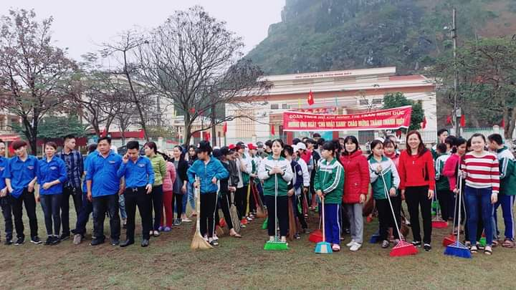
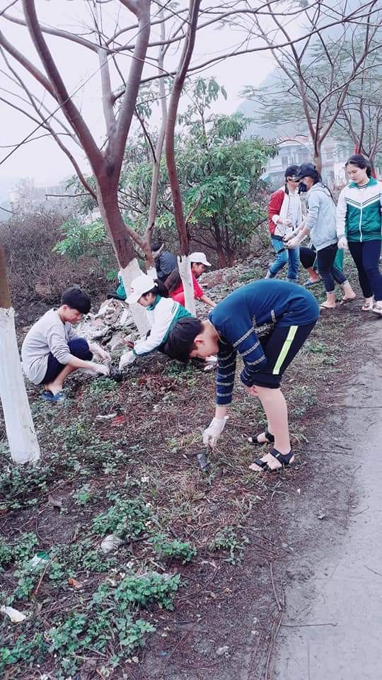
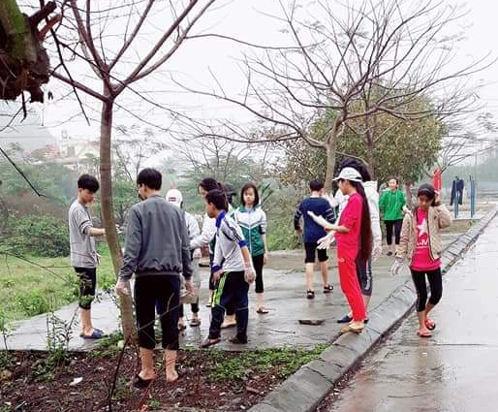
Ngày chủ nhật xanh

Slide 9
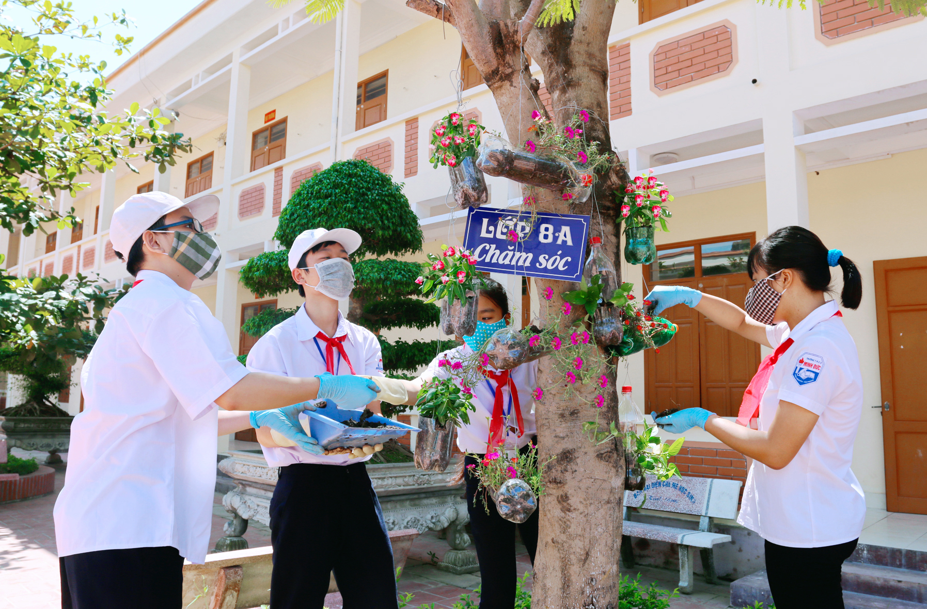
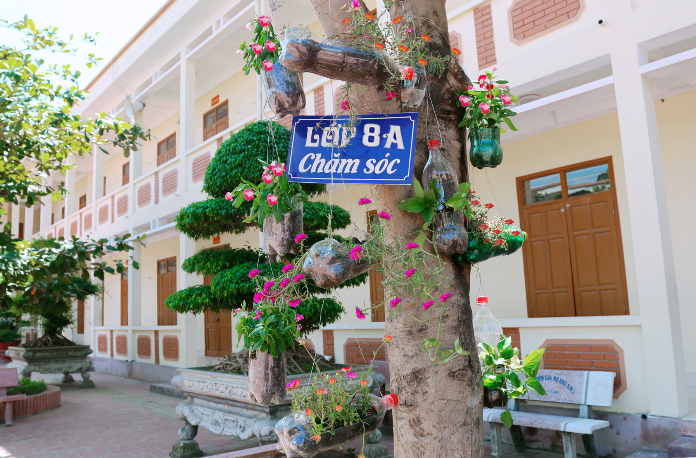
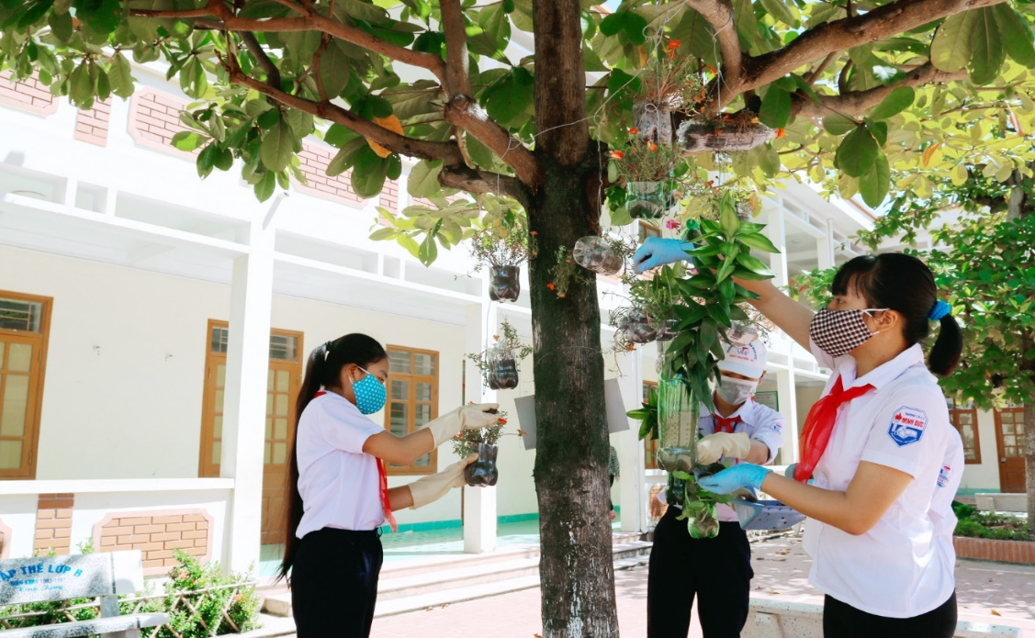
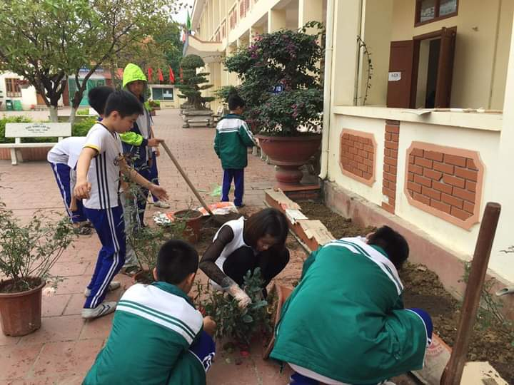
HƯỞNG ỨNG PHONG TRÀO TRƯỜNG HỌC: XANH – SẠCH – ĐẸP

Slide 10

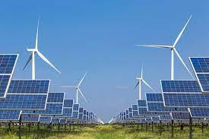
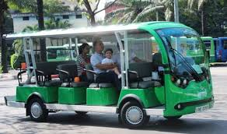
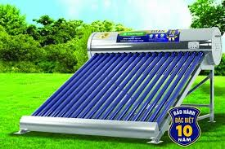

SỬ DỤNG NĂNG LƯỢNG SẠCH

Slide 11

LUẬT BẢO VỆ MÔI TRƯỜNG

Slide 12
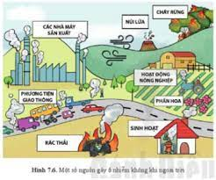
Hình 7.6 Một số nguồn gây ô nhiễm không khí ngoài trời

Slide 13
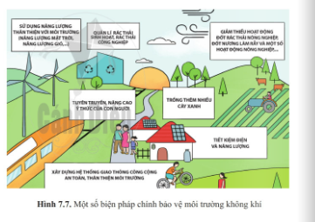
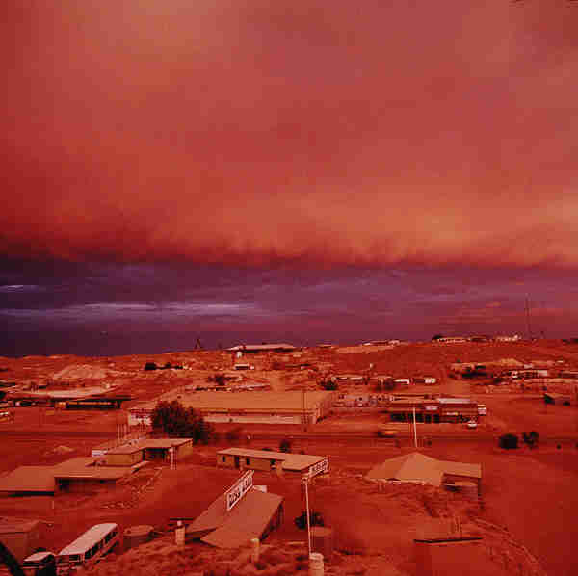

Trái đất nóng dần lên
Băng tan dần

Slide 14
Hoc sinh thảo luận theo nhóm
Câu 1: Quan sát hình 7.6 cho biết nguồn lây ô nhiễm không khí nào là do tự nhiên, và nguồn nào là do con người gây ra?
Câu 2 Ô nhiễm không khí đã có những ảnh hưởng như thế nào đến con người và tự nhiên?
Câu 3 Quan sát hình 7.7, hãy nêu một số biện pháp bảo vệ môi trường, góp phần làm giảm thiểu ô nhiễm không khí?
Câu 4. Em có thể làm gì để góp phần làm giảm ô nhiểm không khí?( tích hợp bảo vệ môi trường)

Slide 15
. Đáp án thảo luận-
Câu 1.
- Một số chất gây ô nhiễm: Cacbon monoxide, cacbon dioxide, sulfur dioxide…
- Nguồn lây: ô nhiễm tự nhiên, ô nhiễm do con người gây ra.
. Câu 2. - Ô nhiễm môi trường
+ Gây ra một số loại bệnh về đường hô hấp, dị ứng, làm suy giảm khả năng hoạt động thể chất…
+ Gây ra hiện tượng thiên tai như: hạn hán, băng tan, mưa acid…
.

Slide 16
. Đáp án thảo luận-
Câu 3.
. - Biện pháp bảo vệ môi trường không khí
+ Sử dụng năng lượng tái tạo, thân thiện với môi trường.
+ Trồng thêm nhiều cây xanh
+ Sử dụng tiết kiện nước và các năng lượng sạch.
+ Tuyên truyền, nâng cao ý thức của con người…

Slide 17
. Đáp án thảo luận-
Câu 4. Để góp phần giảm thiểu ô nhiễm không khí các em học sinh cần:
+ Tích cực tham gia các hoạt động vì môi trường như trồng cây xanh … tuyên truyền, vận động mọi người cùng chung tay bảo vệ môi trường.
+ Sử dụng các loại túi có thể tái sử dụng thay vì sử dụng túi nilon một lần; không xả rác bừa bãi…
+ Sử dụng tiết kiệm điện, nước, thực hiện “tắt khi không sử dụng”…

Slide 18
CHỌN CÂU TRẢ LỜI ĐÚNG
I. Hãy chọn đáp án đúng trong các câu sau
Câu 1. Khi đun bếp lò luôn phải khơi thoáng, quạt hoặc thổi mạnh để
A. tăng thêm lượng oxygen. B. làm ngọn lửa nhỏ đi.
C. thêm chất cháy. D. thêm nhiệt.
Câu 2. Trong một số đám cháy, đôi khi ta có thể dùng một tấm chăn to, dày và nhúng nước để dập lửa nhằm
A. ngăn đám cháy tiếp xúc với oxygen.
B. tăng diện tích tiếp xúc giữa oxygen và chất cháy.
C. lấy chất cháy đi D. cung cấp thêm nhiệt.
Câu 3. Trong không khí, oxygen chiếm khoảng bao nhiêu phần về thể tích?
A. 1/5. B. 1.4. C. 1/10. D. 1/20.

Slide 19
CHỌN CÂU TRẢ LỜI ĐÚNG
Câu 4. Những phát biểu nào dưới đây không đúng về nitơ?
A. Ở điều kiện nhiệt độ phòng, nitơ tồn tại ở thể khí.
B. Trong không khí, nitơ chiếm khoảng 4/5 về thể tích.
C. Nitơ là khí không màu, không mùi.
D. Nitơ là khí duy trì sự cháy.
Câu 5. Những phát biểu nào dưới đây không đúng về khí carbon dioxide?
A. Carbon dioxide là khí không duy trì sự cháy.
B. Carbon dioxide là khí duy trì sự hô hấp.
C. Carbon dioxide cần cho quá trình quang hợp của cây xanh.
D. Carbon dioxide là chất khí không màu, không mùi.

Slide 20
CHỌN CÂU TRẢ LỜI ĐÚNG
Câu 6. Những nhận định nào dưới đây không đúng về khí oxygen?
(1) Oxygen tồn tại ở thể khí ở điều kiện nhiệt độ phòng.
(2) Khí oxygen tan nhiều trong nước.
(3) Khí oxygen duy trì sự sống và sự cháy.
(4) Trong không khí, oxygen chiếm 78% về thể tích.
A. (1), (2). B. (2), (4). C. (3), (4). D. (1), (4).
Câu 7. Lí do nào dưới đây không phải là nguyên nhân gây ô nhiễm không khí?
A. Khí thải từ các hoạt động công nghiệp và hoạt động xây dựng.
B. Khí thải từ các hoạt động nông nghiệp.
C. Khí thải từ các phương tiện giao thông.
D. Khí tạo ra từ quá trình quang hợp của cây xanh.

Slide 21
CHỌN CÂU TRẢ LỜI ĐÚNG

Slide 22
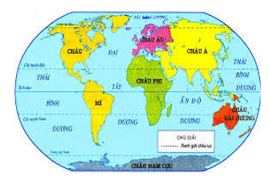
Sự luân chuyển không khí giúp bề mặt trái đất không quá nóng hoặc quá lạnh.

Slide 23
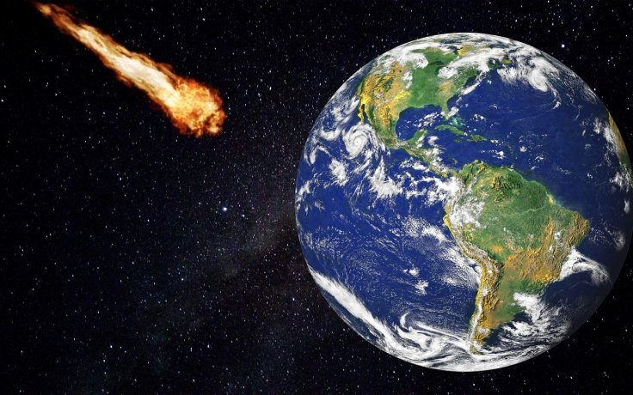
Giúp bảo vệ trái đất khỏi các thiên thạch
rơi từ vũ trụ ..

Slide 24
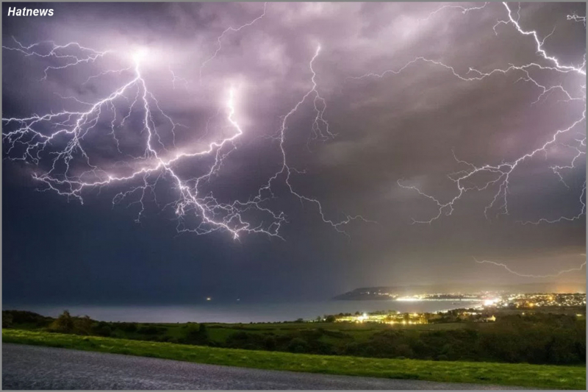
Khi mưa giông có sấm sét nirogen trong không khí
chuyển thành chất có lợi cho cây cối (dạng phân bón tự nhiên)

Slide 25
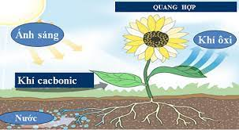

Slide 26
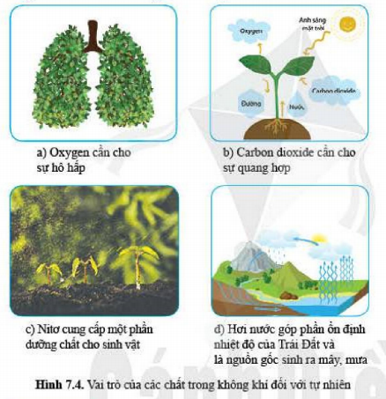

Slide 27
Sự ô nhiễm không khí
Nhóm 1: Tìm hiểu về các nguyên nhân gây ô nhiễm không khí.
Đâu là nguyên nhân gây ô nhiễm không khí tại khu vực em sống?
Nhóm 2: Tìm hiểu về hậu quả của ô nhiễm không khí.
Tình hình ô nhiễm không khí ở MinhĐức?
Nhóm 3: Tìm hiểu về biện pháp bảo vệ môi trường không khí.
Em có thể làm gì để góp phần giảm ô nhiễm không khí?

Slide 28
PHIẾU ĐÁNH GIÁ BÀI THUYẾT TRÌNH CÁC NHÓM
 | NÔI DUNG YÊU CẦU - ĐẢM BẢO ĐÚNG, ĐỦ NỘI DUNG KIẾN THỨC 5 ĐIỂM | PHONG CÁCH TỰ TIN, GIẢI ĐÁP ĐƯỢC CÁC CÂU HỎI 5 ĐIỂM | TỔNG ĐIỂM
NHÓM 1
NHÓM 2
NHÓM 3

Slide 29
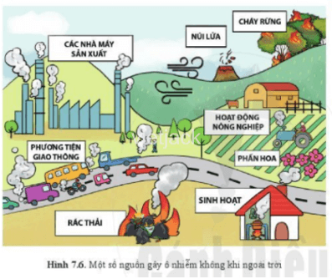
MỘT SỐ NGUỒN GÂY Ô NHIỄM KHÔNG KHÍ

Slide 30

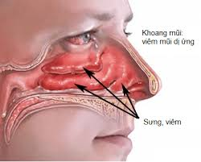
Hậu quả của việc ô nhiễm môi trường
Các bệnh liên quan đến hô hấp
Bệnh viêm mũi dị ứng

Slide 31
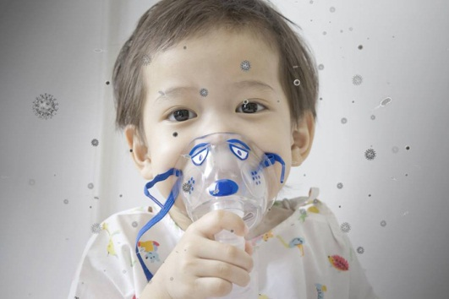
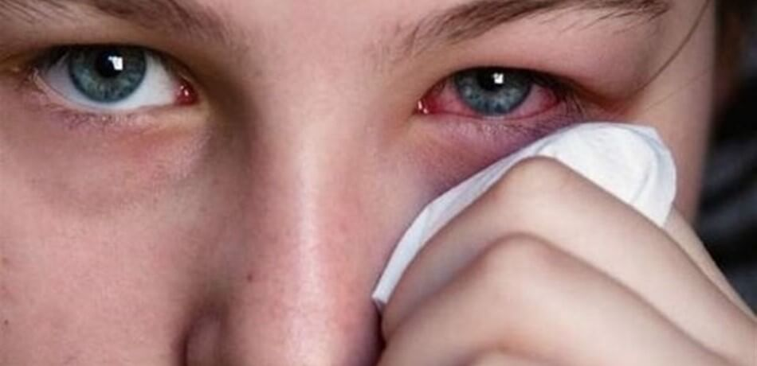
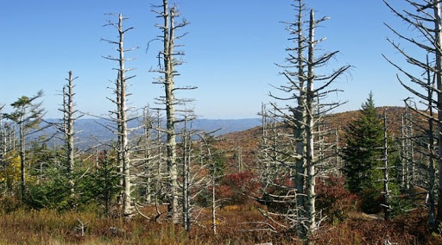
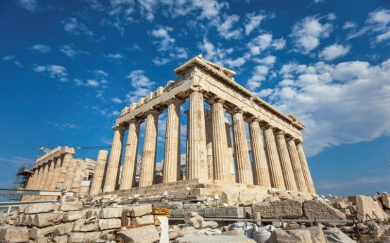
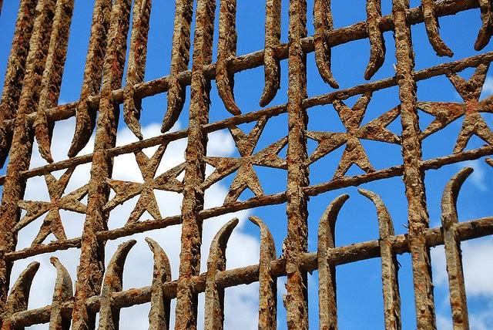
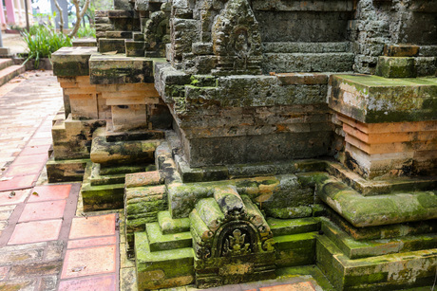
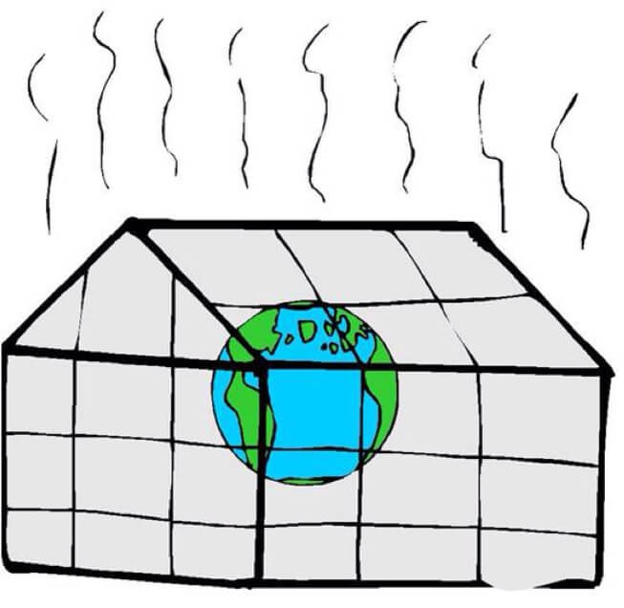
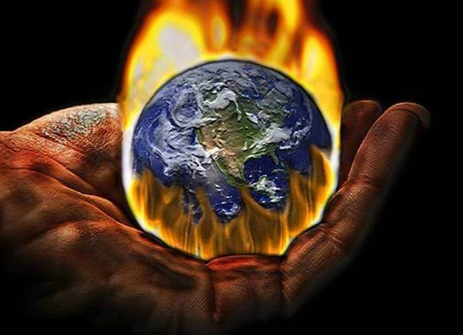

- Tác hại của ô nhiễm môi trường không khí:
+ Gây tác hại đến sức khoẻ con người, đời sống động vật, thực vật…
+ Phá hoại dần những công trình xây dựng.
+ Ảnh hưởng đến thời tiết, khí hậu.

Slide 32
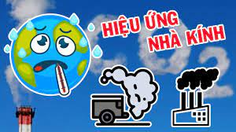
Hậu quả của việc ô nhiễm môi trường
Nếu như chúng ta không ngăn chặn được hiện tượng hiệu ứng nhà kính thì trong vòng 30 năm tới mặt nước biển sẽ dâng lên từ 1,5 – 3,5 m. Điều này sẽ thúc đẩy quá trình nóng lên của Trái Đất diễn ra nhanh chóng. Nhiệt độ trung bình của Trái Đất sẽ tăng khoảng 3,60°C, và mỗi thập kỷ sẽ tăng 0,30°C

Slide 33
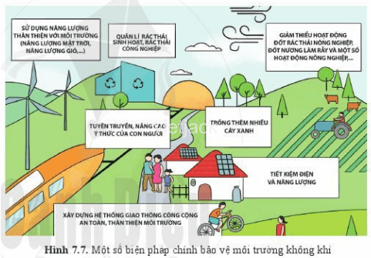
Biện pháp bảo vệ môi trường không khí.

Slide 34
OXYGEN VÀ KHÔNG KHÍ
K Điều em đã biết | W Điều em muốn biết | L Điều em học được
Oxygen có ở mọi nơi Mọi người và động vật cần oxygen để thở Oxygen duy trì sự cháy | - Oxygen có tính chất vật lý nào? Oxygen có tan trong nước không ? Không khí có thành phần như thế nào ? Tại sao không khí lại bị ô nhiễm ? Không khí bị ô nhiễm có tác hại gì ? Làm gì để bảo vệ không khí tại nơi em sống.

Slide 35

TUYÊN TRUYỀN VỀ NÂNG CAO Ý THỨC BẢO VỆ MÔI TRƯỜNG KHÔNG KHÍ.

Slide 36
Dặn dò
Vẽ sơ đồ tư duy của bài học oxygen và không khí
Làm bài tập chủ đề 3,4/ sgk/43
Làm đề cương ôn tập cuối học kì 1

